Slide 1
均线系统策略
创建 movingAverage 模组
讲师：张泽亮

Slide 2
PART 1
创建移动平均模型
PART 2
常用平均方法比较
PART 3
本节练习

Slide 3
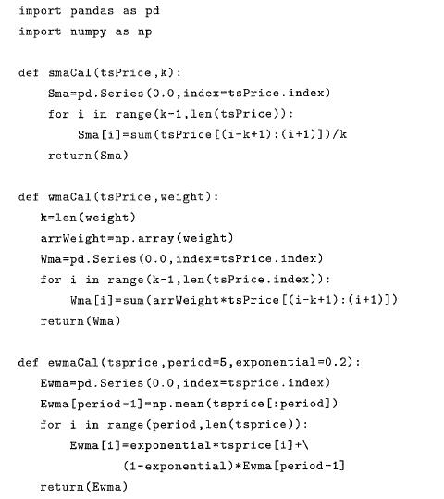
创建移动平均模型
为了方便调用函数，可以把求简单移动平均、加权移动平均和指数加权移动平均的三个函数综合在一个新的模组中。创建一个py文件，并将文件命名为“movingAverage.py”，在该文件中输入以下代码：

Slide 4
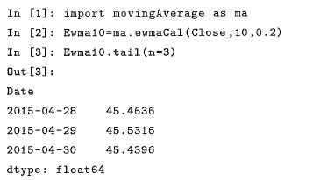
创建移动平均模型
通过导入 movingAverage 模组来调用这些函数。若要求青岛啤酒收盘价的 10日加权移动平均价，则可以通过以下代码实现：

Slide 5
PART 1
创建移动平均模型
PART 2
常用平均方法比较
PART 3
本节练习

Slide 6

常用平均方法比较
简单移动平均(SMA)、加权移动平均(WMA)和指数加权移动平均(EMA)的区别主要体现在以下两个方面：
使用全局数据还是局部数据
SMA和WMA所利用的数据都是局部的，使用过去n期的数据进行平均。
EMA则使用的是全局(全部)数据，将所有历史数据考虑在内的一个权重平均。

Slide 7
常用平均方法比较
2. 使用同等权重还是差别权重
SMA对每一个历史数据都赋予相同的权重。
WMA和EMA对于较近的数据赋予较大的权重，而对于时间间隔较远的数据赋予较小的权重。

Slide 8
PART 1
创建移动平均模型
PART 2
常用平均方法比较
PART 3
本节练习

Slide 9
本节练习
编写代码，生成一组长短周期组合，短周期从5-50，长周期从20-65，要求间距大于10天。

